Slide 1
회로이론

Slide 2
회로 이론 이란
회로 이론(回路理論, 영어: network analysis)은 전자소자로 이루어진 회로망의 해석이론이다.
다양한 이론이 있지만 우리의 목표는 회로를 보는 법을 익히는 것이다.

Slide 3
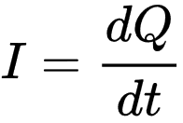
전류 란
전류(電流, electric current)는 전하의 흐름으로, 단위 시간 동안에 흐른 전하의 양으로 정의된다. – 위키백과
진행 방향은 전하가 높은 값에서 낮은 값으로 흐르는 방향
단위는 C/s = A (암페어)

Slide 4
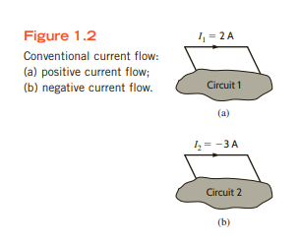
예제

Slide 5
전류의 종류
교류 : 시간에 따라 주기적으로 크기와 방향이 변하는 전류를 AC(Alternating Current)라고 한다. 교류 전류를 사용하는 전압을 교류 전압이라고 한다. 방향이 일정한 직류와는 다르게 교류는 전하의 방향, 크기가 계속 바뀌기 때문에 +, - 단자를 구별하지 않는다.
직류 : 시간에 따라 흐르는 극성 (방향)도 크기도 변하지 않는 전류를 DC(Direct Current)라고 한다.

Slide 6
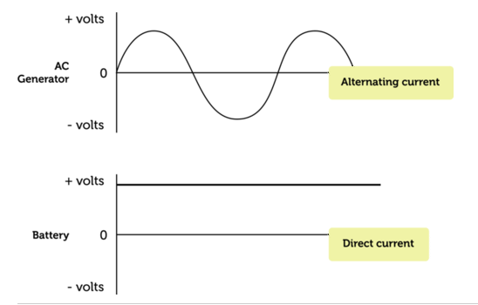
전류의 종류

Slide 7

전압 이란
전압(電壓, electric pressure) 또는 전위차(電位差, electric potential difference)는 전기장 안에서 전하가 갖는 전위의 차이이다.^{-위키백과}
두 지점 사이의 전위차에 대한 상대적인 물리량
전류를 흐르게 하는 힘
단위는 V (볼트)

Slide 8
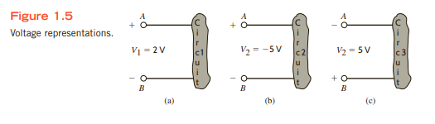
예제

Slide 9

저항
전기저항(電氣抵抗, electrical resistance)은 도체에서 전류의 흐름을 방해하는 정도를 나타내는 물리량이다.-위키백과
단위는 Ω (옴)

Slide 10
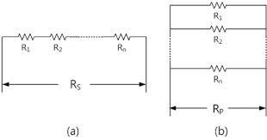
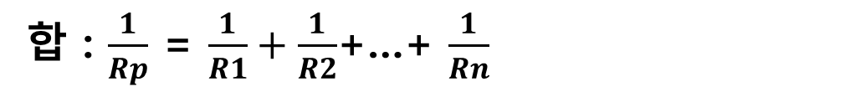
직렬 저항과 병렬 저항
직렬 저항
병렬 저항
합 : $\frac{1}{Rp}$ = $\frac{1}{R1}+\frac{1}{R2}$+…+ $\frac{1}{Rn}$
합 : Rs = R1+R2+…+Rn

Slide 11
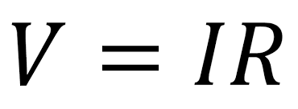
옴의 법칙
옴의 법칙(Ohm's law)
전류의 세기는 두 점 사이의 전위차에 비례하고, 저항에 반비례한다는 법칙

Slide 12
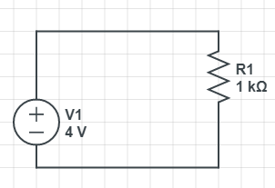
연습 문제 1
Ⅰ
전류 Ⅰ 의 크기를 구하라
전류 Ⅰ= V/R=4V/1000Ω=4A

Slide 13
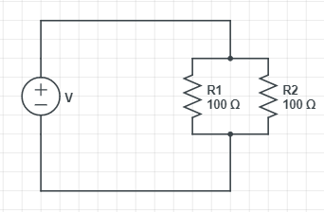
연습 문제 2
Ⅰ= 2 A
전압 V의 크기를 구하라
전압 V = I x R = I x 1/(1/R1+1/R2)
= 2 x 1/( 1/100+1/100)
= 2 x 1/(2/100)
= 2 x 50 = 100V

Slide 14
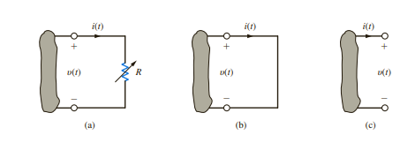
저항 회로
가변 저항
저항 값이 바뀔 수 있음
저항이 없음
저항 값이 0
단락 회로라 표현
저항이 무한
저항 값이 ∞
개방회로라 표현

Slide 15

전력
전력 POWER
단위 시간당 이루어진 일의 양
단위는 W (와트)

Slide 16
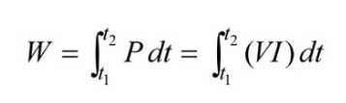
에너지
에너지 Energy
일정 시간 동안 일을 할 수 있는 용량
단위는 J (줄)

Slide 17
전력
양과 음의 극을 가지며, 에너지이므로 소모되거나 혹은 공급된다.
전류가 높은 전압에서 낮은 전압으로 흐르면 전력은 소모되고, 부호가 양으로 표시된다.
전류가 낮은 전압에서 높은 전압으로 흐르면 전력은 공급되고, 부호가 음으로 표시된다.
소모된 전력 = - 공급된 전력
에너지 보존 법칙에 의해 순간 시간에서의 전력 총합은 0

Slide 18
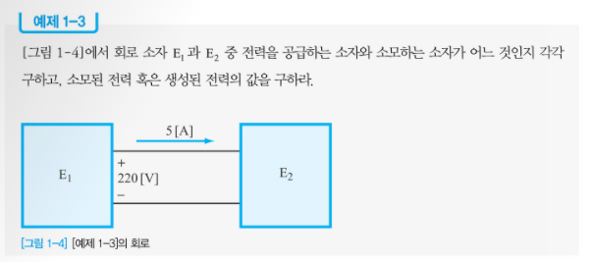

연습문제 3
$$P_{E1}=−220V ∗5A=−1100W$$
$P_{E2}=220V ∗5A=1100W$
E1 공급, E2 소모
- 처음 만나는 회로이론

Slide 19
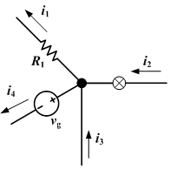
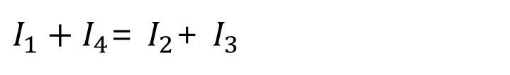
키르히호프 전류 법칙 (KCL)
전류가 흐르는 즉 전기가 통과하는 분기점(선의 연결지점, 만나는 지점)에서, 전류의 합 즉 들어온 전류의 양과 나간 전류의 양의 합은 같다. 즉 0이다.
$I_{1}+I_{4}$= $I_{2}$+ $I_{3}$

Slide 20
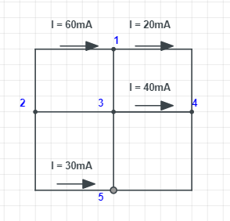
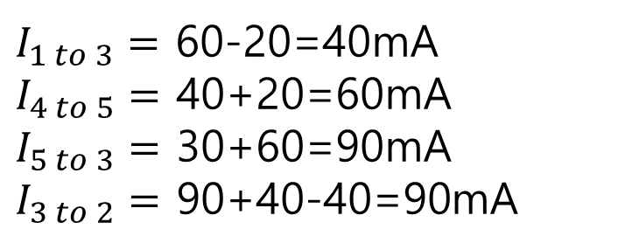
예제
$I_{1 to 3}=$ 60-20=40mA
$I_{4 to 5}=$ 40+20=60mA
$I_{5 to 3}=$ 30+60=90mA
$I_{3 to 2}=$ 90+40-40=90mA

Slide 21
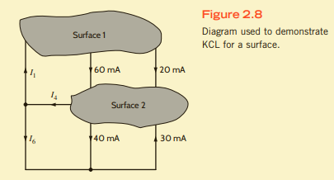
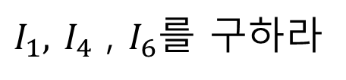
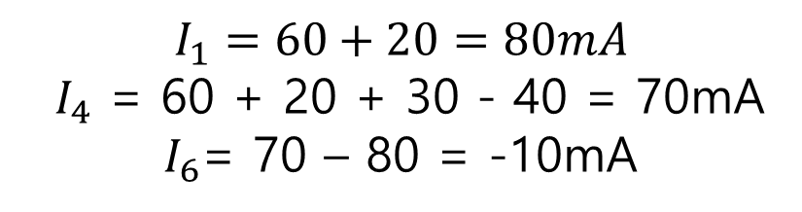
연습문제 4
$I_{1},$ $I_{4}$ , $I_{6}$를 구하라
$$I_{1}=60+20=80mA$$
$I_{4}$ = 60 + 20 + 30 - 40 = 70mA
$I_{6}$= 70 – 80 = -10mA
-Engineering Circuit Analysis

Slide 22
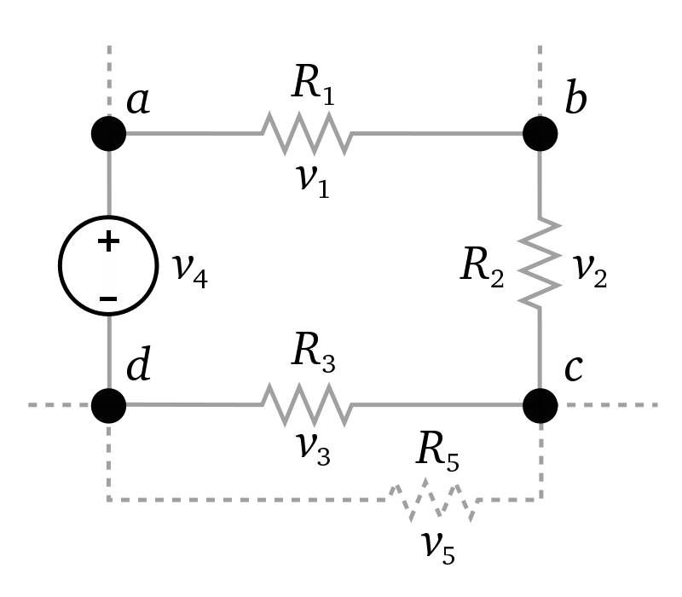
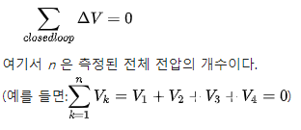
키르히호프 전압 법칙 (KVL)
닫힌 하나의 루프(폐쇄된 회로)안 전압(전위차)의 합은 0이다.

Slide 23
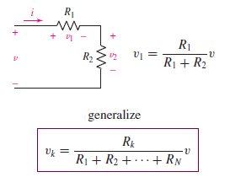
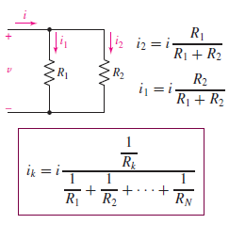
직렬 저항과 병렬 저항 분배법칙
직렬 저항
병렬 저항

Slide 24
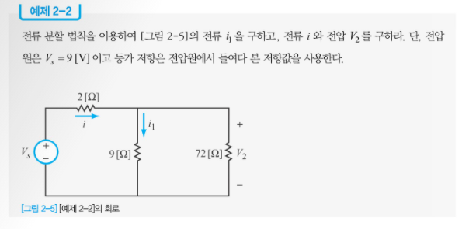
연습문제 4
R = 2 + 1/(1/9+1/72)=2+ 72x9/(72+9)
=2+ 72x9/81=2+8= 10ohm
i = V/R=9/10=0.9A
i1 = i x 72/(72+9)=0.8A
v2 = i1 x 9ohm = 0.8 x 9=7.2v

Slide 25
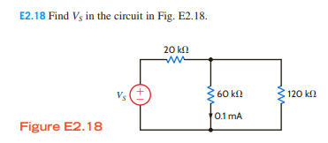
연습문제 5
e
a
Vad = 0.1m x 60k = 6V
Vac = Vad = 6V
Iac = 6V / 120kΩ = 0.05mA
Iea = Iac + Iad = 0.05+0.1=0.15mA
Vea = 20kΩ x Iea = 20k x 0.15m = 3V
Vs = Vea + Vad = 3 + 6 =9V
d
c

Slide 26
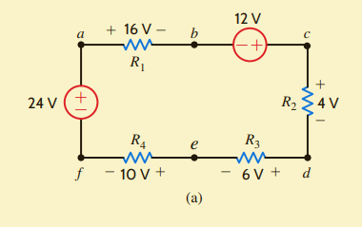
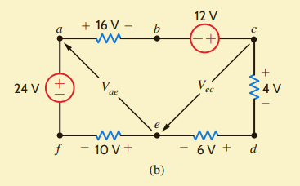
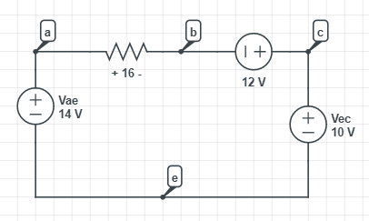
예제

Slide 27
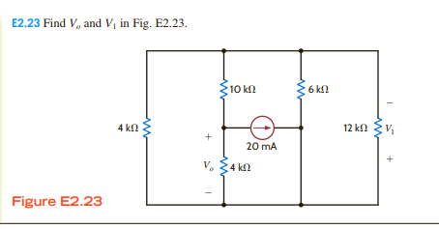
연습문제 6
b
b
c
a
a
a

Slide 28
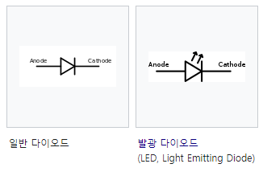
다이오드
다이오드(diode)는 주로 한쪽 방향으로 전류가 흐르도록 제어하는 반도체 소자를 말한다.
Anode : +극
Cathode : -극
전류는 +에서 –로 흐름

Slide 29
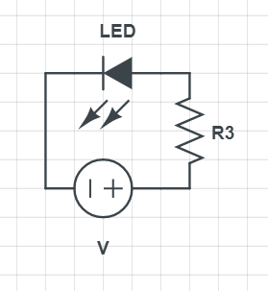
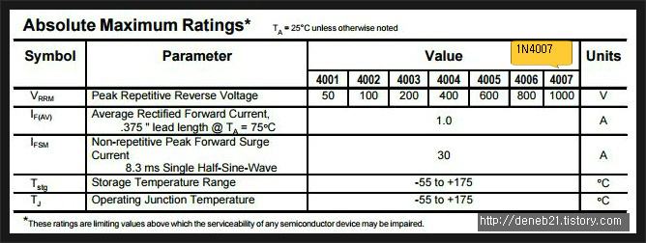
회로 표기
다이오드 (모델명 : 1N4007) Datasheet

Slide 30
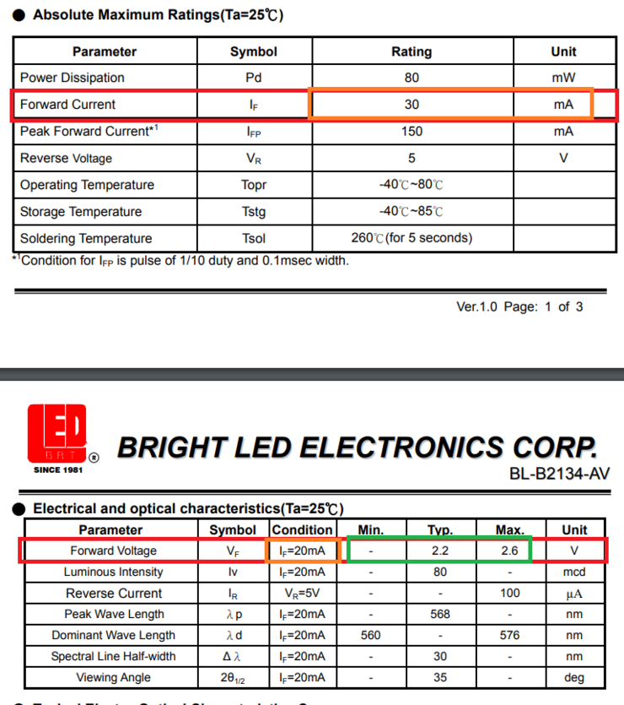
datasheet 읽는 법
Forward Voltage 는 정전압 => Diode는 정전류에서 작동
녹색 부분을 보시면 LED 전압은 평균 2.2V / 최대 2.6V로 되어있음 => 권장 전압은 2.2V

Slide 31
datasheet 읽는 법
Forward Current 는 정전류=> Diode는 정전류에서 작동
주황색 박스를 보면 Rating이 30으로 되어있음 => 최대 30mA까지 사용 가능 => 넉넉하게 20mA로 맞춤

Slide 32
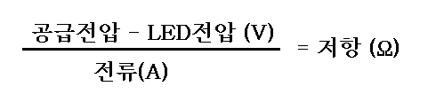
LED에 맞는 저항 고르기
LED 전압은 평균 2.2V / 최대 2.6V
최대 30mA까지 사용 가능 => 넉넉하게 20mA로 맞춤
대체로 iot장비 전원은 5V이므로
( 5V - 2.2V )/0.02A = 140Ω => 저항에 140ohm 사용하면 됨

Slide 33
다이오드 사용시 주의점
Datasheet를 보면 reverse current 또는 reverse voltage가 적혀있다 이것은 역전압이나 역전류에서 diode가 버틸 수 있는 한계이다
하지만 그냥 역전압이나 역전류를 걸지 말자 !!
이유는 한계치(PIV)를 넘어가버리면 avalanche breakdown를 일으켜 소자가 망가진다. 자세한 원리는 설명 안하겠음
그냥 다시는 못 쓴다고 생각하면 된다.

Slide 34
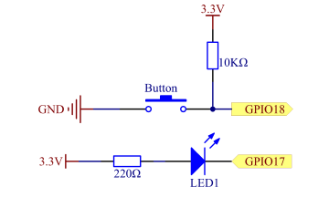
실제 예

Slide 35
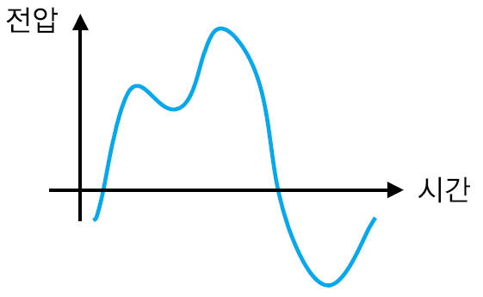
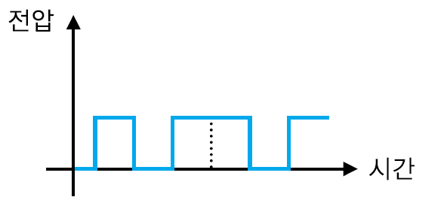
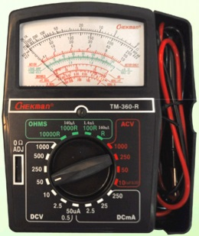
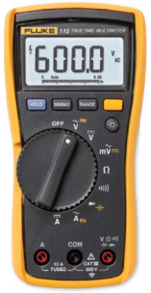
디지털 신호와 아날로그 신호
아날로그 신호(Analog Signal)
VS
디지털 신호(Digital Signal)
자연계에서 일어나는 물리적인 양은 시간에 따라 연속적으로 변화
온도, 습도, 소리, 빛 등은 시간에 따라 연속적인 값을 갖는다.
분명히 구별되는 두 레벨의 신호값 만을 갖는다.
아날로그 테스터기
디지털 테스터기

Slide 36
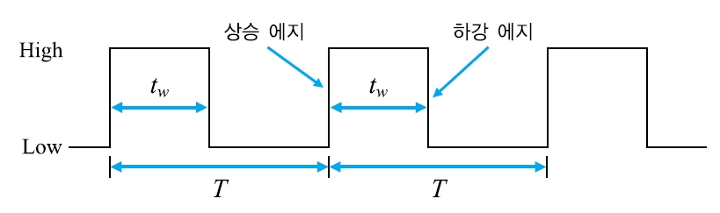
펄스파형은 Low 상태와 High 상태를 반복하는 전압레벨로 구성
주기 펄스(periodic pulse) & 비주기 펄스(non-periodic pulse)로 분류
이상적인 펄스파형
이상적인 주기 펄스는 두 개의 에지(edge)로 구성
상승에지(rising edge) = 리딩 에지(leading edge)
하강에지(falling edge) = 트레일링 에지(trailing edge)
펄스 파형

Slide 37
실제적인 펄스파형
상승시간(rising time) :
하강시간(falling time) :
펄스 폭(pulse width) :

Slide 38
https://www.mju.ac.kr/mjukr/752/subview.do 명지대 전자
https://www.mju.ac.kr/mjukr/808/subview.do 명지대 컴공
http://home.sejong.ac.kr/~cedpt/29.html 세종대 컴공

Slide 39
참고
위키 백과 : https://ko.wikipedia.org/
처음 만나는 회로이론 – 한빛아카데미/방성완
Engineering Circuit Analysis – WILEY/J.David Irwin 등
Electronic principles – McGRAWHILL / Albert Malvino 등

